Slide 1
6. Капельная модель ядра

Slide 2
6. Капельная модель ядра Н. Бор и Я. Френкель, 1936
Масса ядра
Концентрация нуклонов в ядре:
Все ядра имеют одну и ту же концентрацию и плотность:
Среднее расстояние между нуклонами:
МОДЕЛЬ: ядро – несжимаемая жидкость (это – результат действия короткодействующих сил)

Slide 3
6. Капельная модель ядра Формула Вайцзеккера
В рамках модели выразим связь энергии связи ядра с его параметрами на основе эмпирических результатов
Поверхностные частицы капли обладают упругой энергией, они в жидкости испаряются легче. Ведем «энергию поверхностного натяжения». Она пропорциональная площади поверхности капли и уменьшает энергию связи:
Учтем энергию кулоновского отталкивания. Она тоже уменьшает энергию связи:
Учтем энергию деформации ядра. Сферические ядра обладают максимальной энергией связи. Наибольшая симметрия ядра наблюдается при Z=N=A/2 (взаимодействие р-n сильнее, чем р-р или n-n; принцип Паули: запрещено взаимодействие тождественных частиц)

Slide 4
6. Капельная модель ядра Формула Вайцзеккера
В ядрах возникает «спаривание» нуклонов одного типа, находящихся на одном энергетическом уровне:
– четно-четные ядра: все нуклоны спарены, добавка в энергию связи максимальна
– нечетно-нечетные ядра: не спарены один протон и один нейтрон, добавка в энергию связи минимальна
– нечетно-четные ядра: не спарен один нуклон
(1912-2007, 1935)
Карл Фридрих фон Вайцзеккер Carl Friedrich von Weizsäcker
Формула Вайцзеккера дала возможность предсказать делимость нечетных изотопов урана и плутония под действием медленных нейтронов

Slide 5
7. Модель ядерных оболочек

Slide 6
7. Модель ядерных оболочек
Ядро – система сильно взаимодействующих тел.
Малое количество нуклонов не позволяет применять методы статистической физики.
Для описания определенных свойств ядер используются различные модели, каждая из которых имеет весьма ограниченную цель.
Макроскопические модели рассматривают коллективные движения частиц (капельная модель).
Микроскопические модели рассматривают поведение отдельных нуклонов.
Модель ядерных оболочек - микроскопическая модель (похожа на модель атомных оболочек – движение невзаимодействующих электронов в поле ядра; отличие: нуклоны в ядре должны сталкиваться и обмениваться энергией).
Магические числа – 2, 8, 20, 28, 50, 82, 126 (ядра с такими число нейтронов или протонов наиболее устойчивы).
Скорее всего это объясняется оболочечной структурой ядер с заполнением уровней, завершающихся магическими числами.
Если число протонов и число нейтронов магические – ядро дважды магическое:

Slide 7
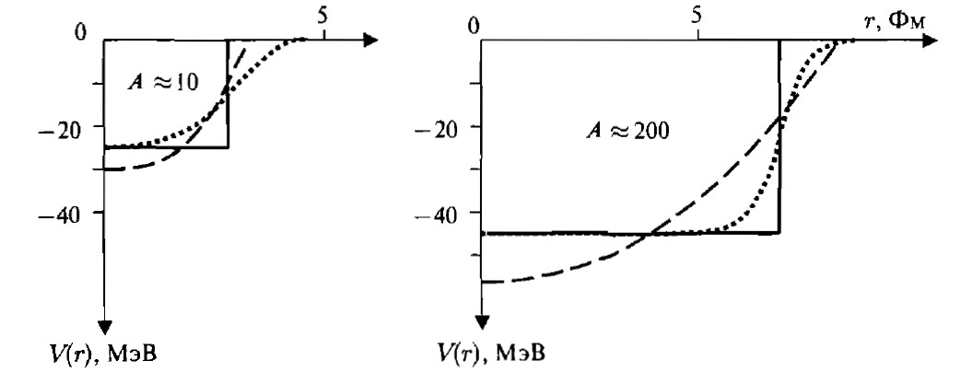
7. Модель ядерных оболочек
Рассмотрим нуклон в сферически симметричной потенциальной яме. Возможно задать три вида потенциала:
Потенциал Вудса –Саксона отражает распределение Ферми для плотности ядерного вещества.
Глубина потенциальной ямы растет с ростом массового числа.

Slide 8
7. Модель ядерных оболочек
После выбора модели потенциала задача сводится к решению уравнения Шредингера для отдельного нуклона:
Вид волновой функции отдельного нуклона:
n – радиальное квантовой число;
l – орбитальный момент нуклона;
m – его проекция на ось Z
Состояние нуклона определяется комбинацией n и l : при заданном l энергия нуклона тем больше, чем больше n
Изобразим примерный вид энергетических уровней ядра

Slide 9
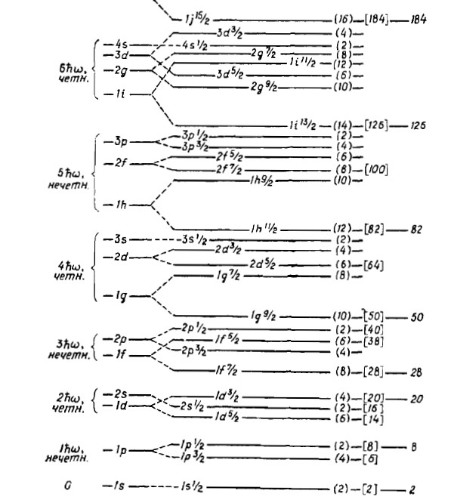
7. Модель ядерных оболочек
Ядерные оболочки обозначаются по уровням осциллятора:
1s, 1p, 1d2s, …
Оболочки заполняются в соответствии с принципом Паули
Число нуклонов на одночастичном уровне:
где 2 – число ориентаций спина, 2l + 1 – число
ориентаций орбитального момента
Уровни эквидистантны, расстояние между ними
С ростом массового числа плотность оболочек растет, т.к.
кулоновское взаимодействие протонов увеличивает энергию
протонных уровней

Slide 10
8. Радиоактивные ядра

